Slide 1
CSS
Parte 2
Franco Callipo

Slide 2
Estructura de elementos

Slide 3
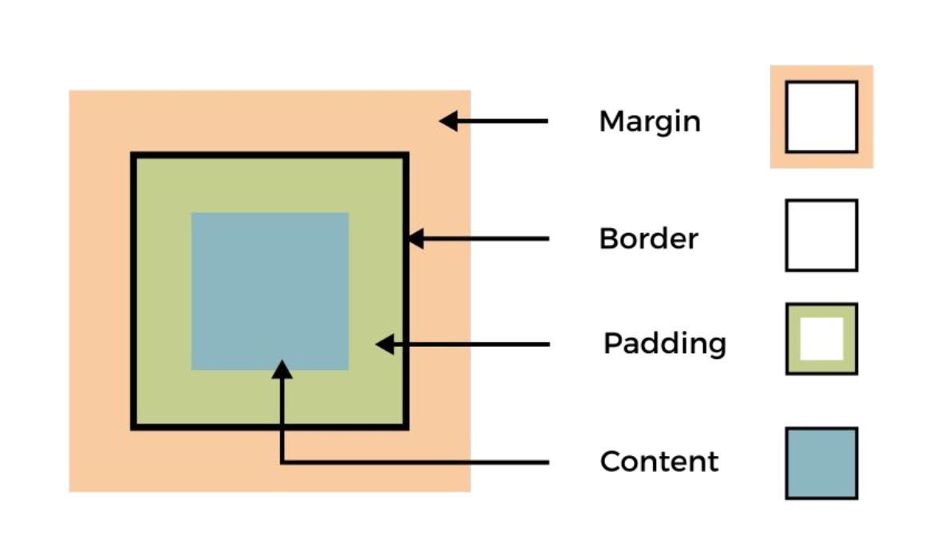
Estructura de elementos
Un elemento está formado de la siguiente manera:

Slide 4
Propiedades

Slide 5

Propiedades
Contenido
Puede ser alguno de estos elementos:
<hn°>
<p>
<a>
<img>
<div>
Etc.

Slide 6

Propiedades
Border
Es el borde que tiene el elemento identificado como contenido.
border: tamaño (px) estilo (solid) color (var())
border-radius
border-collapse

Slide 7
Propiedades
Border
Estilos:
dotted
dashed
solid
double
none
hidden
Etc.

Slide 8
Propiedades
Border
Estilos:
dotted
dashed
solid
double
none
hidden
Etc.

Slide 9

Propiedades
Padding
Es la distancia que tiene el contenido con respecto a su borde.
padding:
padding-top
padding-right
padding-bottom
padding-left

Slide 10
Propiedades
Padding
padding: 10px (Si ponen así seria, todos los lados)
padding: 10px 20px (Si ponen así seria, vertical, horizontal)
padding: 10px 20px 30px (Si ponen así seria, arriba, horizontal, abajo)
padding: 10px 20px 30px 40px (Si ponen así seria, como las agujas del reloj, arriba, derecha, abajo, izq)

Slide 11

Propiedades
Margin
Es la distancia que tiene el borde del contenido con respecto al borde de otros elementos (separar distintos elementos).
margin:
margin-top
margin-right
margin-bottom
margin-left

Slide 12
Propiedades
Margin
margin: 10px (Si ponen así seria, todos los lados)
margin: 10px 20px (Si ponen así seria, vertical, horizontal)
margin: 10px 20px 30px (Si ponen así seria, arriba, horizontal, abajo)
margin: 10px 20px 30px 40px (Si ponen así seria, como las agujas del reloj, arriba, derecha, abajo, izq)

Slide 13
Ejemplo

Slide 14

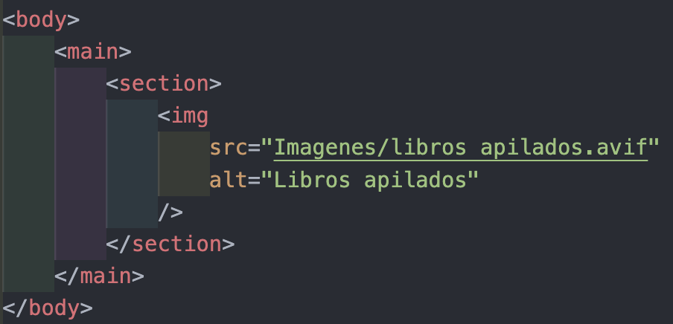
Ejemplo

Slide 15

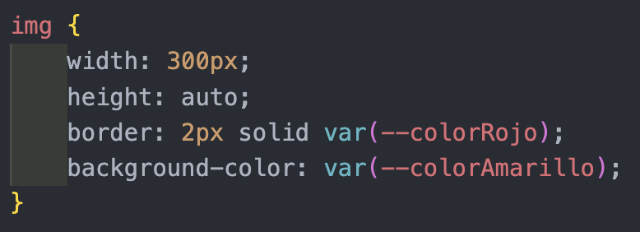
Ejemplo

Slide 16

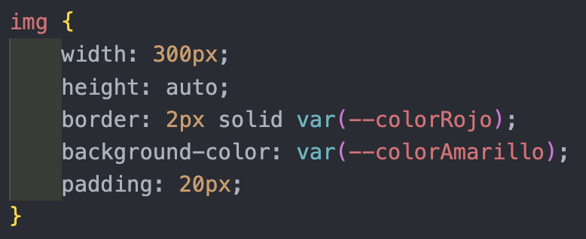
Ejemplo

Slide 17
Ejemplo

Slide 18
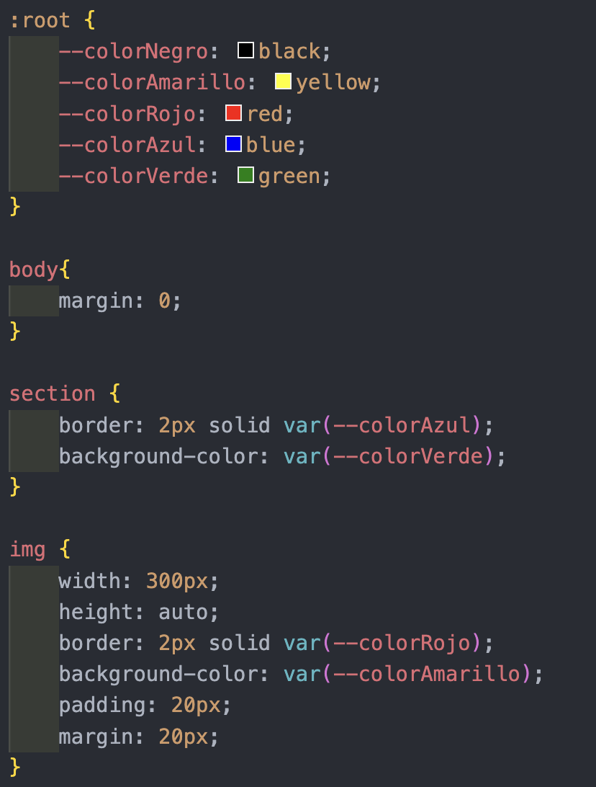

Ejemplo

Slide 19

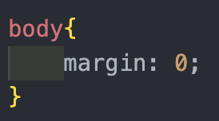
Ejemplo

Slide 20
¿Dudas?

Slide 21
Documentación

Slide 22
Documentación
https://developer.mozilla.org/es/docs/Web/CSS
https://www.w3schools.com/css/default.asp
https://oregoom.com/css/

